Slide 1

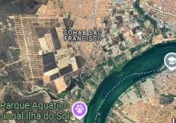
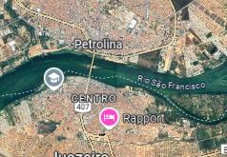
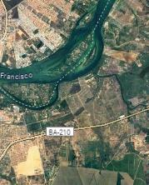
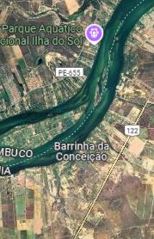
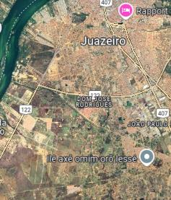
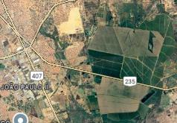
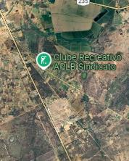
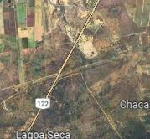
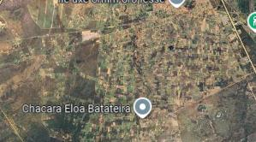
PETROLINA
SANEAMENTO
RURAL
JUAZEIRO
um quebra-cabeça
territorial

Slide 2

Planejamento
Territorial
Painel 6: Saneamento Estruturante no Contexto Rural
Conteúdo:
Por quais motivos planejar com base no território.
  Alocação dos recursos.
    Planos: diretores, saneamento básico, orçamentários...
  Resolver conflitos territoriais.
  Ganhar escala, problemas comuns...
  Outros recortes territoriais: bacias hidrográficas, biomas...
IBGE como fonte de dados e informações.
Algumas ferramentas e “estudo de caso”.

Slide 3
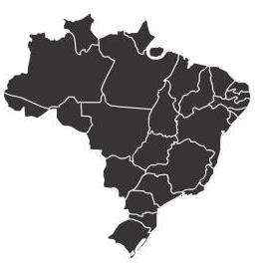
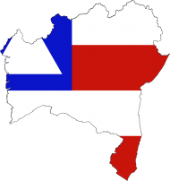
Panorama Nacional
Censo Demográfico 2022
5.568 municípios;
27 UF;
5 macrorregiões;
72.456.368 domicílios;
202.083.020 habitantes;
8.515.767 km² (15 x Franças/Bahias)
6 Biomas...

Slide 4
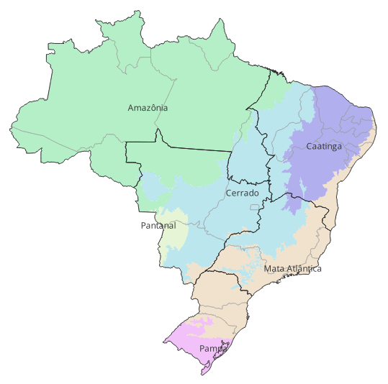
Biomas
População Total (2010)
População Total (2022)
Área: Bioma/Brasil

Slide 5
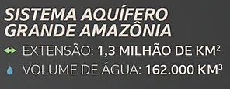
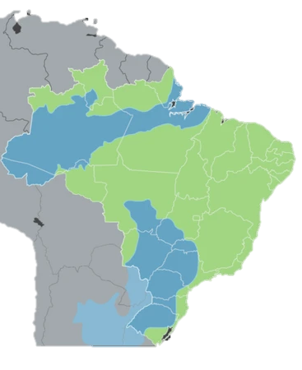
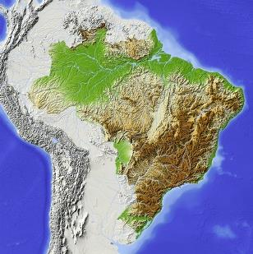
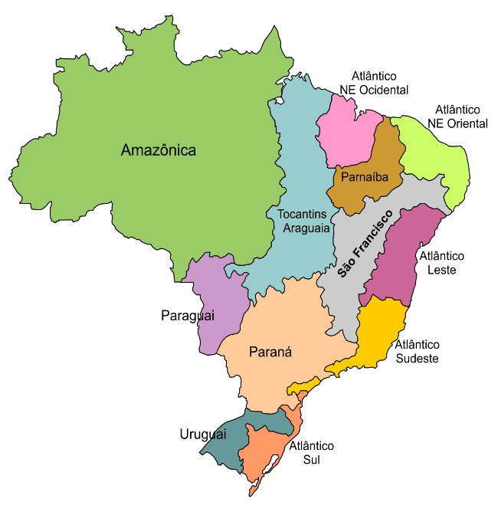
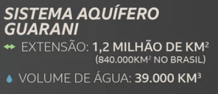
Relevo e bacias
RELEVO
AQUÍFEROS
BACIAS HIDROGRÁFICAS

Slide 6
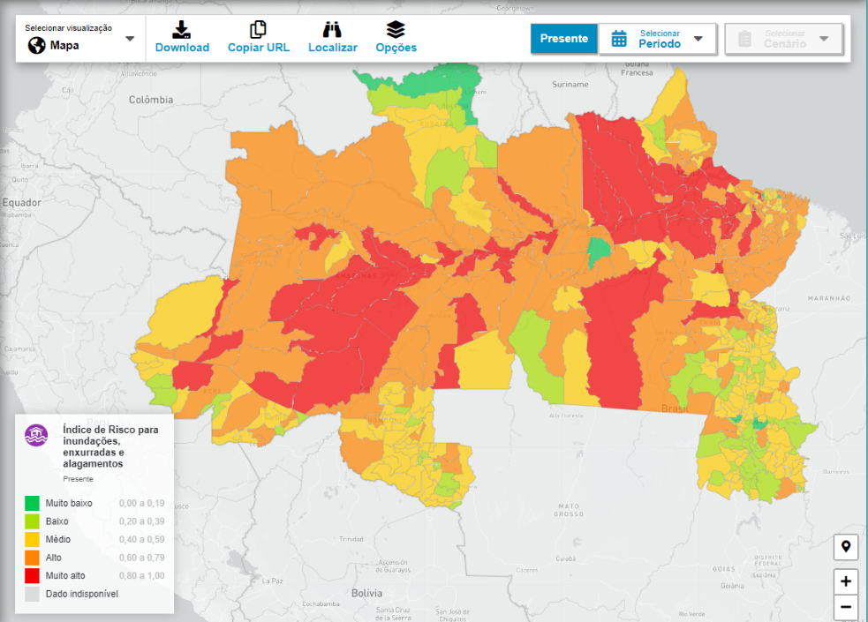
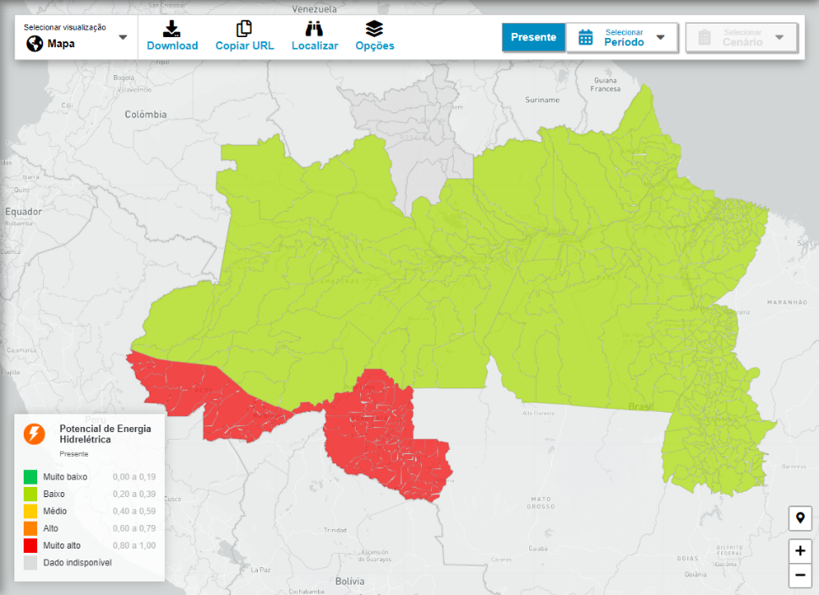
Risco
mudanças climáticas
REGIÃO NORTE
https://sistema.adaptabrasil.mcti.gov.br/

Slide 7
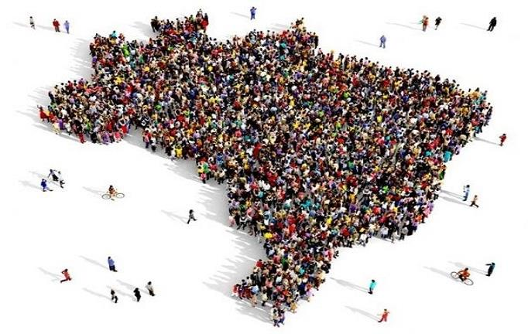
Censo Demográfico
Maior fonte de referência para o CONHECIMENTO DA POPULAÇÃO.
Pesquisa feita no Brasil:
Estados
Município
Bairro
Setores Censitários
Domicílio (Sigilo)
Indivíduo (Sigilo)
Quantos somos?
Onde nos localizamos?
Em que condições vivemos?
SUBSÍDIOS para as POLÍTICAS PÚBLICAS do país!
Impacto:
  serviços básicos à população
  saúde
  educação
  habitação
  empregos
  transportes
  energia
  assistência a crianças, jovens e idosos...
Situação do Domicílio 2022:
  Urbano (87,4%)
  Rural (12,6%)

Slide 8

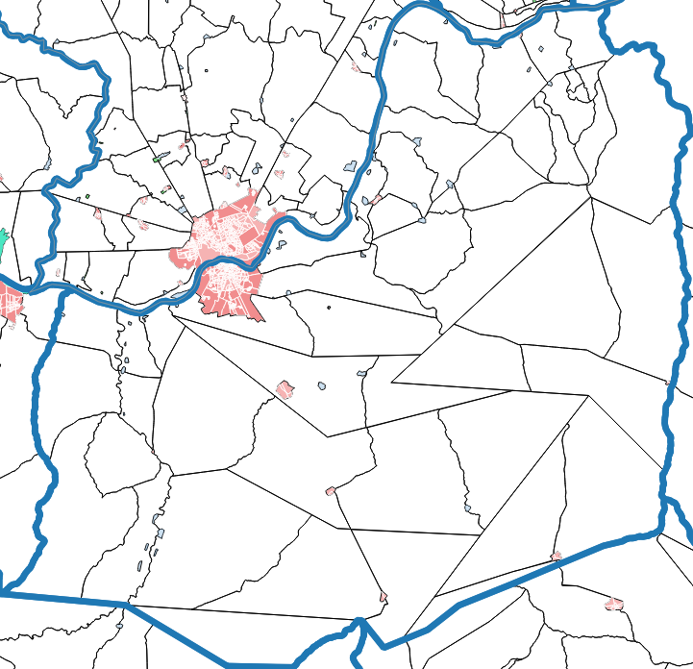
Conceitos
MUNICÍPIOS: São as unidades autônomas de menor hierarquia dentro da organização político administrativa do Brasil. Sua criação, incorporação, fusão ou desmembramento se faz observada a continuidade territorial e os requisitos previstos em Lei Complementar estadual.
DISTRITOS: São unidades territoriais administrativas subdivididas dos municípios. Podem ser subdivididos em subdistritos, regiões administrativas, zonas e similares.
CIDADE: É a localidade onde está sediada a Prefeitura Municipal. É constituída pela área urbana do distrito-sede e delimitada pelo perímetro urbano estabelecido por lei municipal.
VILA: é a sede de um distrito que NÃO abriga a CIDADE, é a área URBANA de um distrito delimitada pelo perímetro urbano definido por lei municipal.
ÁREA URBANA: Área interna ao perímetro urbano de uma cidade ou vila, definida por lei municipal.
ÁREA RURAL: É definida no IBGE como toda área externa ao perímetro urbano.
VILA
Juazeiro BA
VILA
CIDADE
DISTRITO SEDE
VILA
VILA
VILA
VILA
VILA
VILA
Urbano
Rural

Slide 9
Setores Censitários
O Setor Censitário: unidade espacial de coleta de informações utilizada pelo IBGE nas suas pesquisas. Área contínua, situada em um único quadro urbano ou rural, com DIMENSÃO e NÚMERO de DOMICÍLIOS que permitam o levantamento por um único recenseador. Respeita os limites geográficos, a concentração de domicílios e estabelecimentos, além dos limites da divisão político-administrativa, inclusive todos os limites hierarquicamente superiores:
Bairro é a unidade mínima de urbanização.
Para as CIDADES ou VILAS onde não existe legislação que regulamente essas áreas, deve-se estabelecer um perímetro urbano para fins de coleta censitária cujos limites devem ser aprovados oficialmente pelo município.
bairro
, vila
, cidade
, distrito
, município
e Unidade da Federação.
Tabela: Dimensões indicadas para os Setores Censitários e Mediana das extensões de área de acordo com a sua classificação.
Setor Censitário | Estrutura territorial | Quantitativo de DOMICÍLIOS |  | Quantitativo ESTABELECIMENTOS AGROPECUÁRIOS |  | Área máxima sugerida (km²) | Área mediana (km²)
 |  | Mínimo | Máximo | Mínimo | Máximo
1 | Área URBANA de alta densidade de edificações de CIDADE ou VILA | 250 | 400 | - | - | - | 0,08
2 | Área URBANA de baixa densidade de edificações de CIDADE ou VILA | 150 | 250 | 100 | 200 | - | 0,70
3 | Núcleo URBANO | 51 | 200 | - | - | - | 0,20
5 | Aglomerado RURAL: Povoado | 51 | 200 | - | - | - | 0,30
6 | Aglomerado RURAL: Núcleo |  |  |  |  |  | 0,40
7 | Aglomerado RURAL: Lugarejo |  |  |  |  |  | 0,20
8 | Área Rural (exclusive aglomerado) | 150 | 250 | 100 | 200 | 500 | 29,00
9 | Massa de Água | - | - | - | - | - | 6,29
Fonte: IBGE, Manual da Base Territorial Contínua. Adaptado pelo autor.
Disponível em: https://biblioteca.ibge.gov.br/visualizacao/livros/liv102072.pdf. Acesso em: 23 de out. 2024.

Slide 10
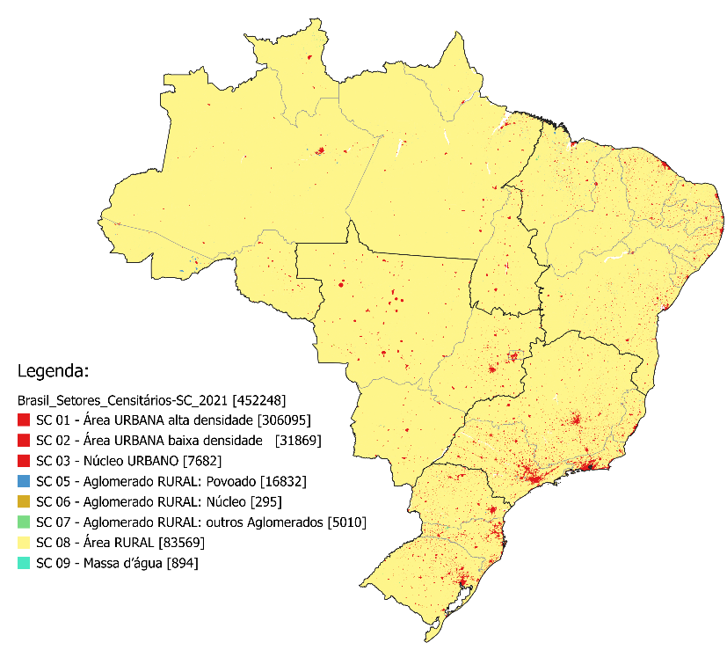
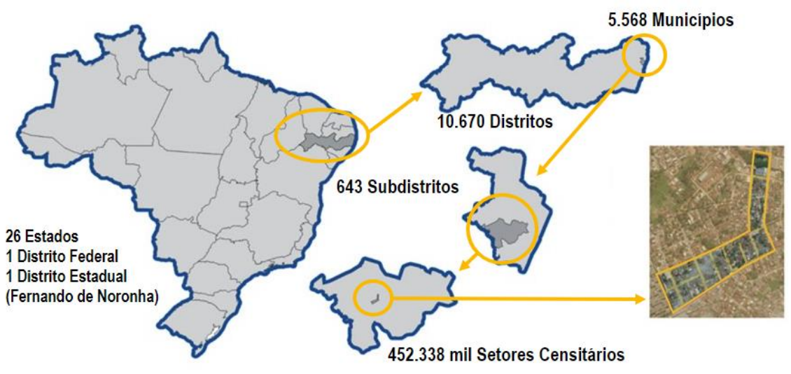
Setores Censitários

Slide 11

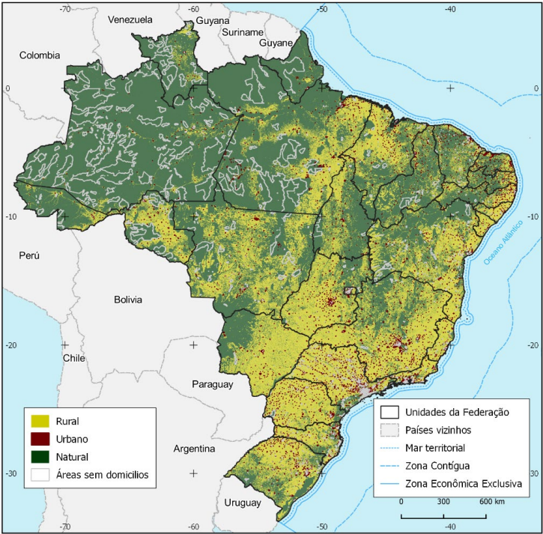


Classificação Espaços
Classificação das áreas sem domicílios - Brasil
Rio de Janeiro
2023
https://biblioteca.ibge.gov.br/visualizacao/livros/liv102019.pdf

Slide 12
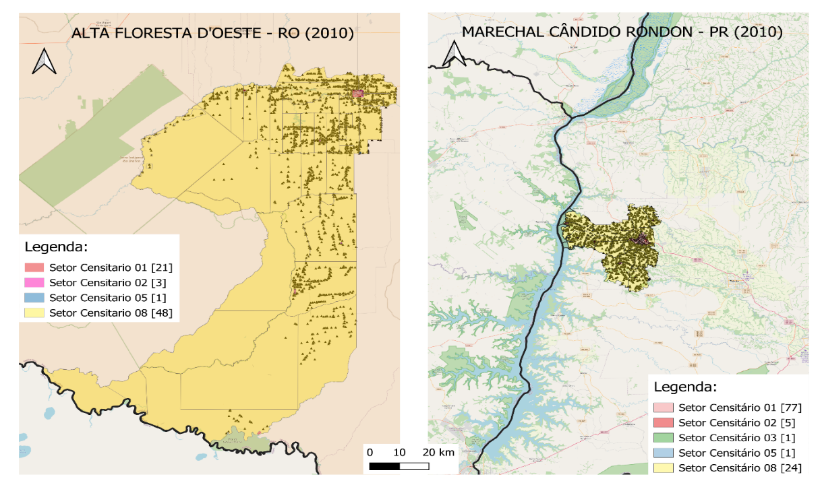
8
Setores Censitários
OS DIFERENTES SETORES CENSITÁRIOS
Distribuição das formas de atendimento domicílios com água nas áreas rurais - Censo 2010
Distribuição das formas de atendimento domicílios com água nas áreas rurais - Censo 2010

Slide 13
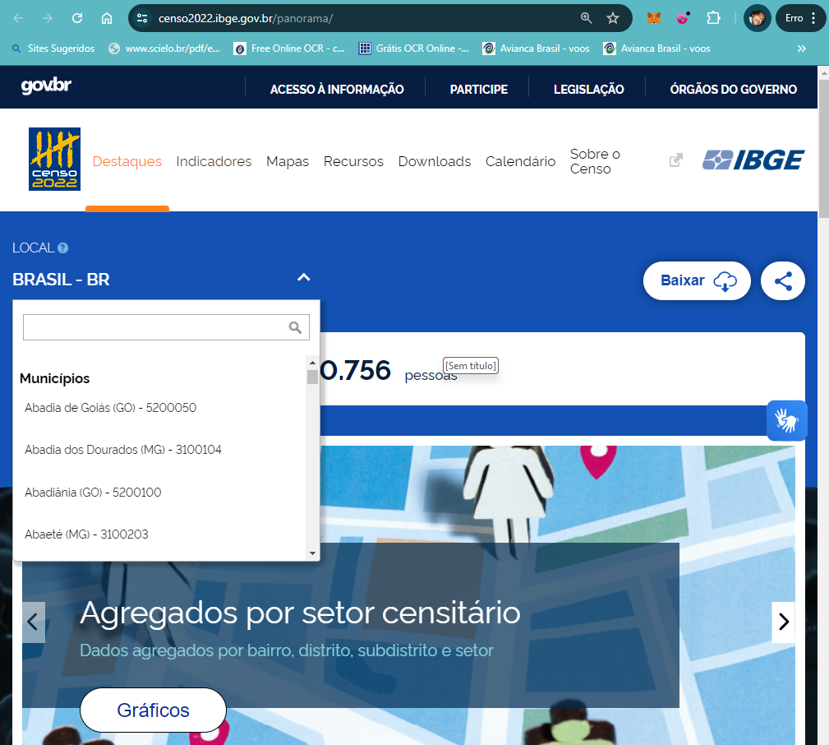

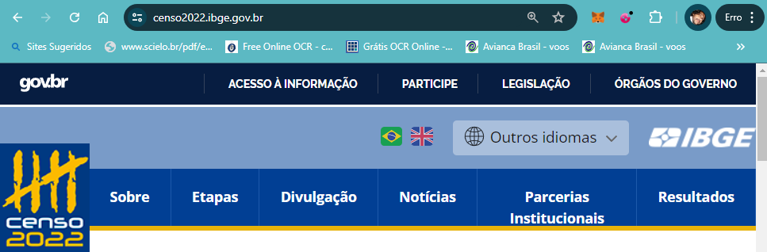
Fontes de Dados
e Informações
https://censo2022.ibge.gov.br/

Slide 14
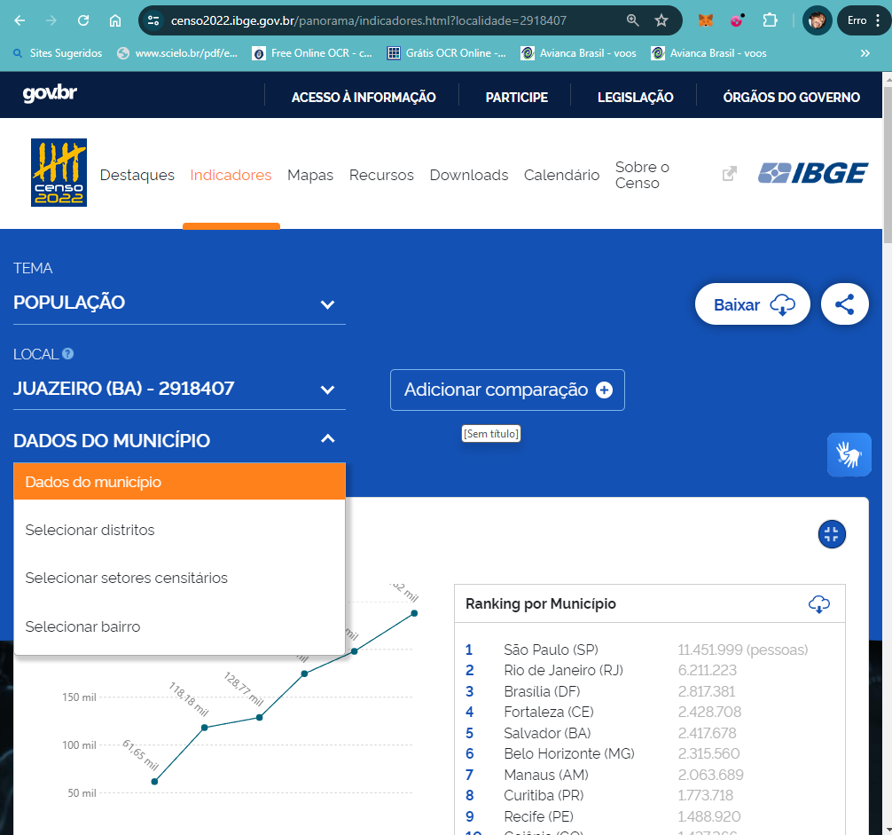
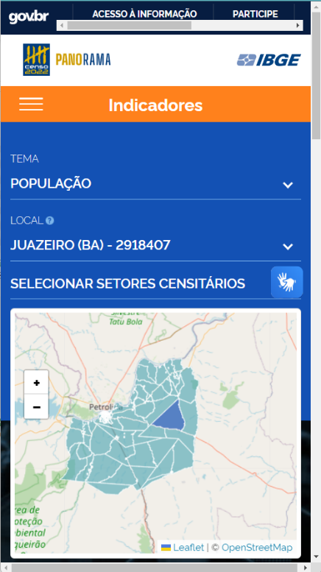
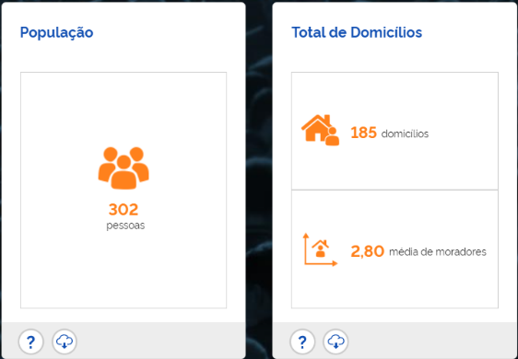
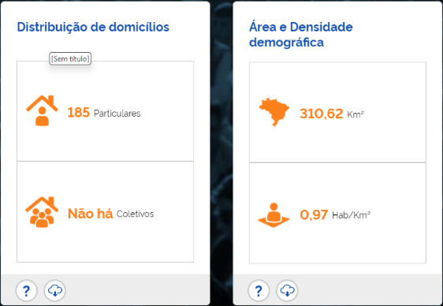
Fontes de Dados
e Informações
https://censo2022.ibge.gov.br/

Slide 15
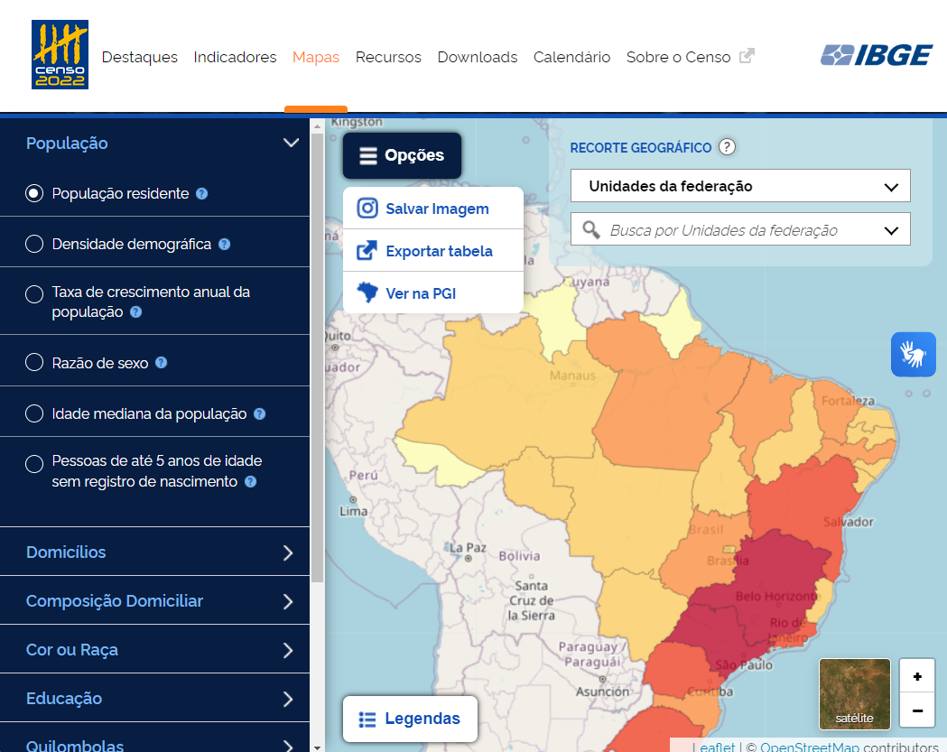
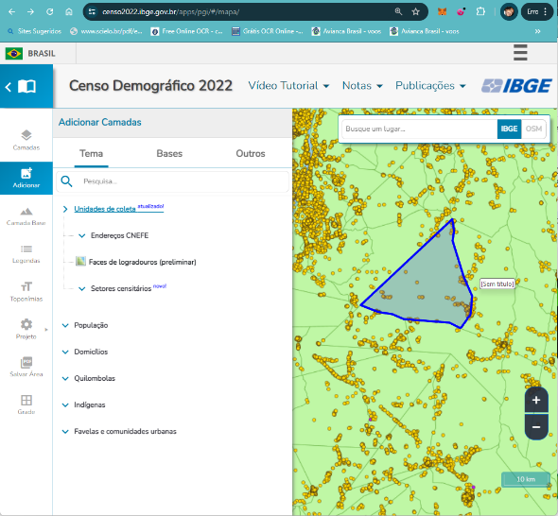
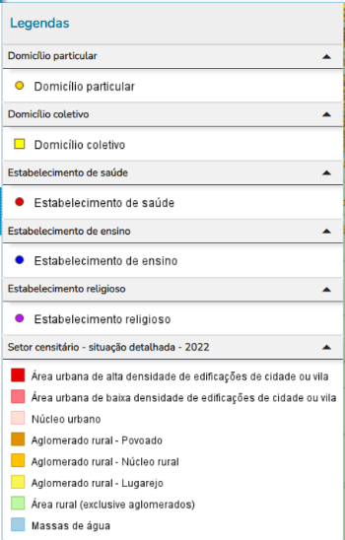
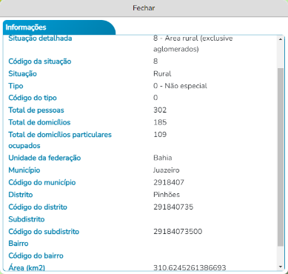
Fontes de Dados
https://censo2022.ibge.gov.br/
e Informações

Slide 16
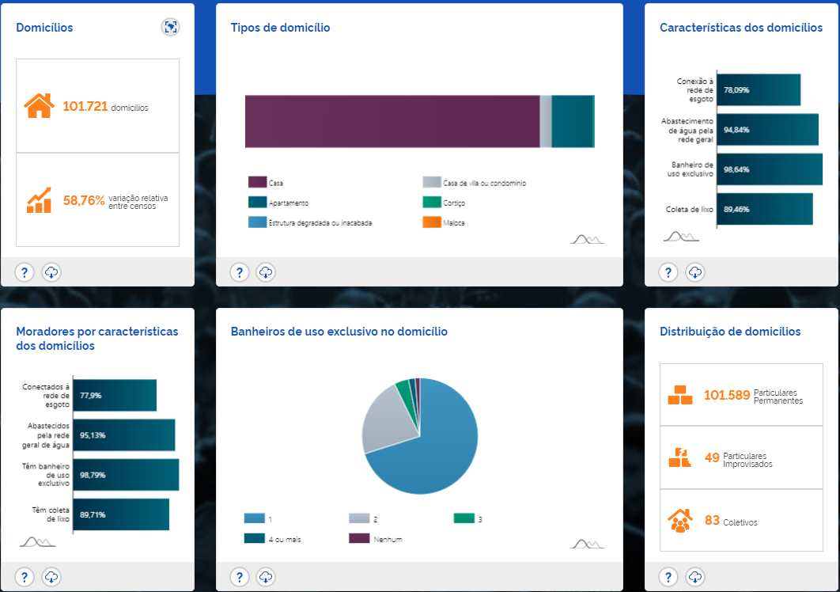
Fontes de Dados
e Informações
Juazeiro BA
237.821 hab
https://censo2022.ibge.gov.br/panorama/indicadores.html

Slide 17
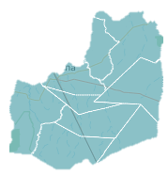
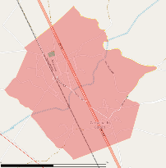
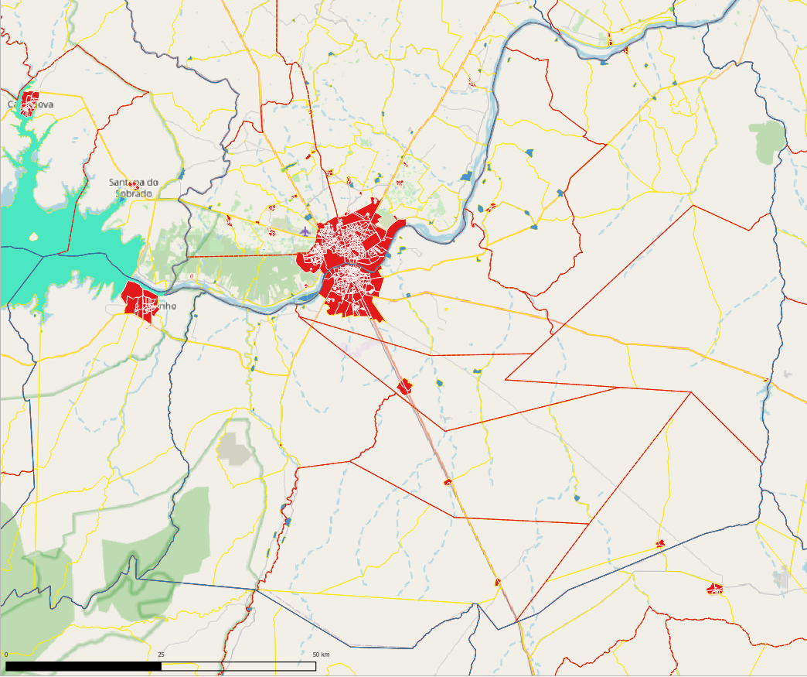
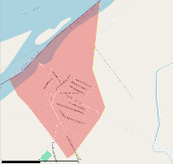
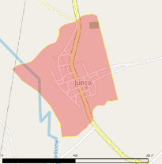
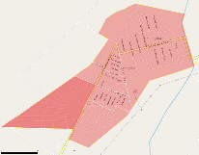

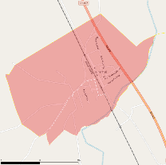
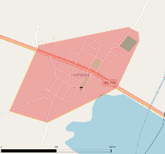
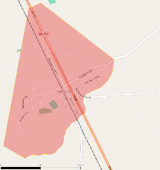
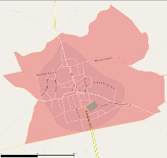
Fontes de Dados
e Informações
Carnaíba
do Sertão
Itamotinga
21km
72km
Junco
Maniçoba
31km
34km
Juazeiro
Distrito SEDE
Juremal
Pinhões
37km
72km
Massaroca
Abóbora
56km
102km

Slide 18
Fontes de Dados
e Informações
DOMICÍLIO
PARTICULAR
COLETIVO
PERMANENTE
IMPROVISADO OCUPADO
OCUPADO
DE USO OCASIONAL
VAGO
COM MORADOR
SEM MORADOR
DPPO
99,5% da população
DPPUO
descanso fins de semana, férias...
DOMICÍLIO é o local construído ou utilizado com a finalidade de residência ou moradia.
São classificados em dois grandes grupos:
  Particulares; e
  Coletivos
DPPV
DCCM
asilos, hotéis, presídio, hospitais...
DCSM
Nome do distrito | Urbano | Rural | Ruralidade | Total de pessoas | Total de Domicílios (DPPO + DPPV + DPPUO + DPIO + DCCM + DCSM) | Total de Domicílios Particulares Ocupados (DPPO + DPIO) | Diferença | Se todos os (DPPO + DPIO) fossem atendidos...
Juazeiro | 181.671 | 8.544 | 4,5% | 190.215 | 79.299 | 62.887 | -16.412 | 79,3%
Maniçoba | 5.567 | 8.640 | 60,8% | 14.207 | 5.999 | 4.575 | -1.424 | 76,3%
Itamotinga | 2.180 | 10.586 | 82,9% | 12.766 | 5.501 | 4.194 | -1.307 | 76,2%
Junco | 155 | 8.181 | 98,1% | 8.336 | 3.694 | 2.665 | -1.029 | 72,1%
Carnaíba do Sertão | 2.612 | 1.287 | 33,0% | 3.899 | 2.207 | 1.351 | -856 | 61,2%
Massaroca | 1.001 | 1.328 | 57,0% | 2.329 | 1.388 | 880 | -508 | 63,4%
Pinhões | 1.025 | 1.236 | 54,7% | 2.261 | 1.234 | 808 | -426 | 65,5%
Abóbora | 1.017 | 1051 | 50,8% | 2.068 | 1.308 | 818 | -490 | 62,5%
Juremal | 850 | 890 | 51,1% | 1.740 | 1.091 | 690 | -401 | 63,2%
Totais | 196.078 | 41.743 | 17,6% | 237.821 | 101.721 | 78.868 | -22.853 | 77,5%
https://www.ibge.gov.br/estatisticas/sociais/populacao/22827-censo-demografico-2022.html?edicao=39499&t=resultados

Slide 19
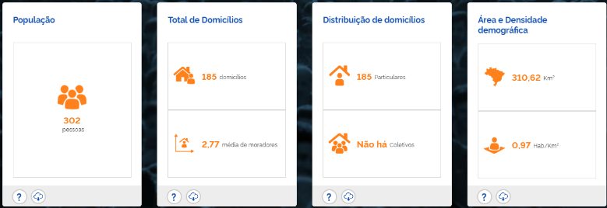
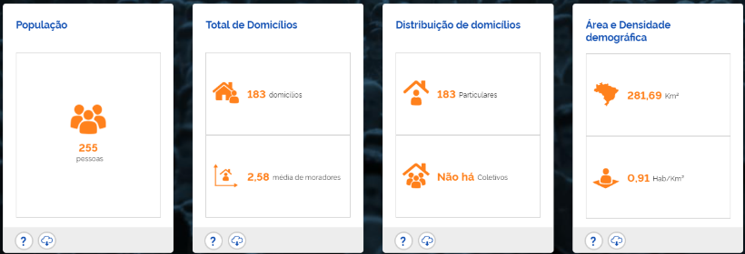
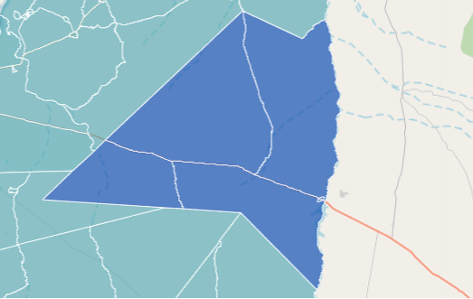
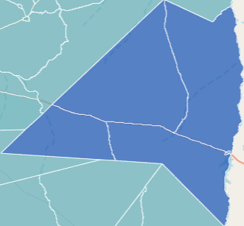





Fontes de Dados
e Informações
DOMICÍLIOS DISTRITO de PINHÕES
RURAL | 185
 | 183
 | 160
 | 244
URBANO | 197
 | 265
Total | 1.234
Vila: área urbana
Setores Censitários: Distrito de Pinhões, Juazeiro BA
Distrito de Pinhões
https://censo2022.ibge.gov.br/panorama/indicadores.html

Slide 20




Fontes de Dados
e Informações
Setores Censitários: Distrito de Pinhões, Juazeiro BA
435 pessoas
154 domicílios ocupados
2,82 pessoas/dom
43 dom COLETIVO/OCASIONAL/VAGO
197 domicílios
https://censo2022.ibge.gov.br/panorama/indicadores.html

Slide 21

Fontes de Dados
e Informações
Coordenadas dos domicílios: Área Urbana (Vila) do Distrito de Pinhões, Juazeiro BA
https://censo2022.ibge.gov.br/apps/pgi/#/mapa/

Slide 22


Fontes de Dados
e Informações
Imagem de satélite: Área Urbana (Vila) do Distrito de Pinhões, Juazeiro BA
Google Maps

Slide 23

Fontes de Dados
e Informações
Setor Censitário URBANO
Distrito de Pinhões
Juazeiro BA
Google Maps

Slide 24

Fontes de Dados
e Informações
Reservatórios de ÁGUA
Setor Censitário URBANO
Distrito de Pinhões
Juazeiro BA
Hidrômetros
Google Maps

Slide 25

Fontes de Dados
e Informações
Setor Censitário RURAL
Distrito de Pinhões
Juazeiro BA
2,7km
Google Maps

Slide 26


Fontes de Dados
e Informações
Imagem de satélite: Área Rural do Distrito de Pinhões, Juazeiro BA
Google Maps

Slide 27

Fontes de Dados
e Informações
Setor Censitário RURAL
Distrito de Pinhões
Juazeiro BA
Reservatório ELEVADO
Reservatório APOIADO
Poço
Cisterna
Google Maps

Slide 28
Panorama Censo 2010
Forma de Abastecimento de água, rural (Censo 2010)
JUAZEIRO – BA (domicílios atendidos)
Município

Slide 29
Panorama Censo 2010
Forma de Abastecimento de água, rural (Censo 2010)
JUAZEIRO – BA (domicílios atendidos)
Distrito de JUAZEIRO (sede)
Distrito de JUAZEIRO – Cidade/urbano
Distrito de JUAZEIRO – RURAL
Distrito de PINHÕES
Distrito de PINHÕES – Vila/urbano
Distrito de PINHÕES – RURAL

Slide 30

Panorama Censo 2010
Forma de Abastecimento de água, rural (Censo 2010)
https://www.ibge.gov.br/estatisticas/sociais/trabalho/22827-censo-demografico-2022.html?=&t=downloads

Slide 31
Distrito de Pinhões, Juazeiro-BA
2010: 708 domicílios
2022: 1.234 domicílios
https://www.ibge.gov.br/estatisticas/sociais/educacao/22827-censo-demografico-2022.html?edicao=37225&t=downloads

Slide 32












Fontes de Dados
e Informações

Slide 33










Secretaria Nacional de Saneamento Ambiental
Departamento de Saneamento Rural e de Pequenos Municípios
Marcelo Chaves Moreira
Coordenador-Geral de Gestão e Saneamento Estruturante
CGGSE/DSR/SNSA/MCID
dsr@cidades.gov.br

